Slide 1
Comeniuse kunsti töötuba
9.veebruar 2013

Slide 2
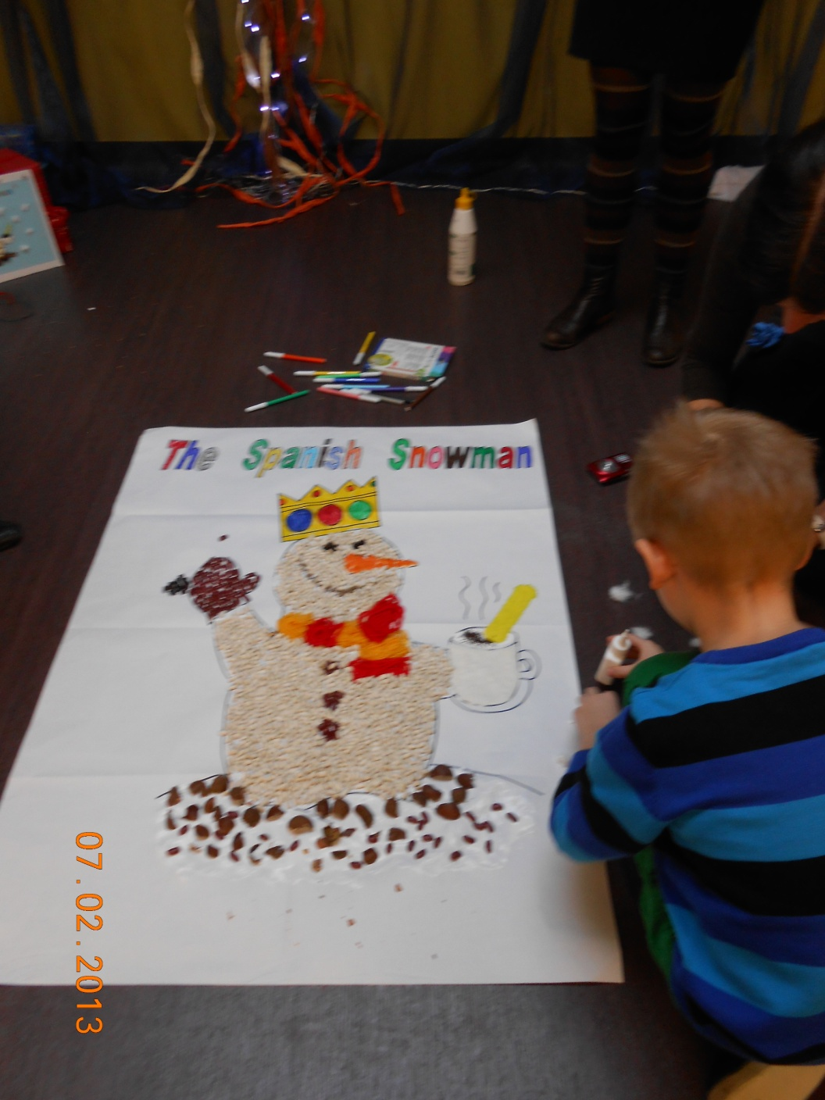
Hispaania
Kollektiivne töö
,, Lumememm”
Vaja läheb : Lumememme kontuuri, liimi, viltpliiatseid, valgeid ube, punaseid ube, pähklikoori, apelsinikoort, kollast- ja punast villast lõnga, kollast plastiliini, kohvi oad.
Töö käik:
Värvi lumememme kroon
Kata liimiga lumememme keha
Vajuta liimi sisse valged oad
Kata liimiga kinnas ja nööbid
Vajuta liimi sisse punased oad
Nina kata apelsinikoorega
Sall valmista punasest ja kollasest lõngast
Maapind lumememme all kata pähkli koortega
Kruus kata kohvi ubadega
Küpsised tee kollasest plastiliinist

Slide 3
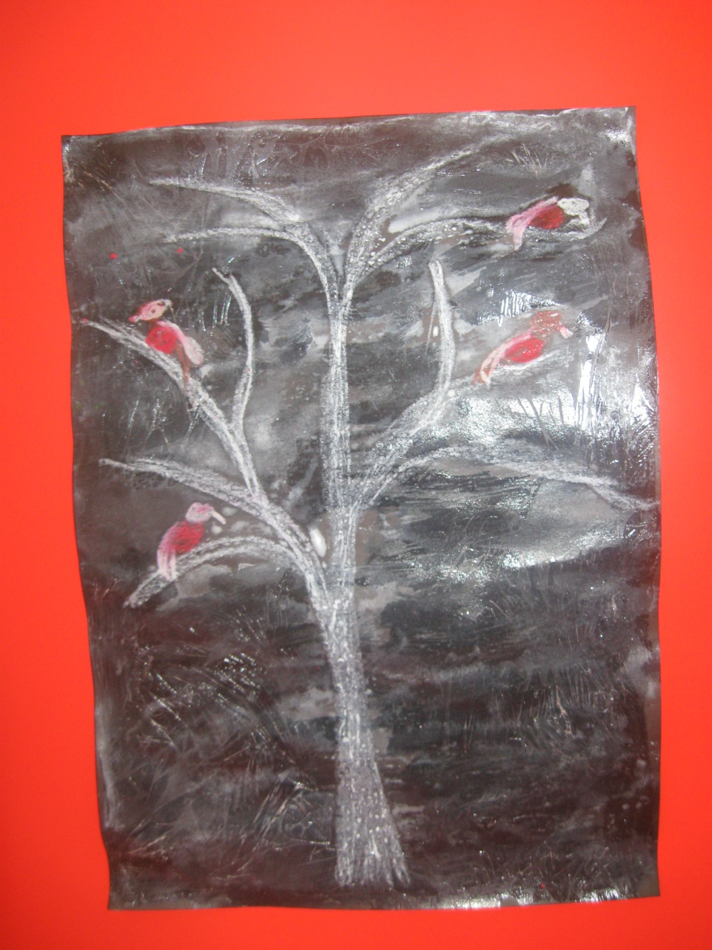
Eesti
,, Härmas puu”
Vaja läheb: Must kartong, rasvakriidid (valge, pruun, punane), vesivärvid (valge, sinine), PVA liim, toidukile
Töö käik:
Joonistada mustale kartongile valge rasvakriidiga raagus puu ja leevikesed
Katta kogu kartong valge ning sinise vesivärviga- kasutades ohtralt vett
Lisada PVA liimi ümber puu, ajada pintsliga natuke laiali
Katta kogu töö toidukilega, õhumullid välja ajada
Aseta oma töö paariks tunniks kuivama
Kui töö on kuivanud eemalda kile

Slide 4
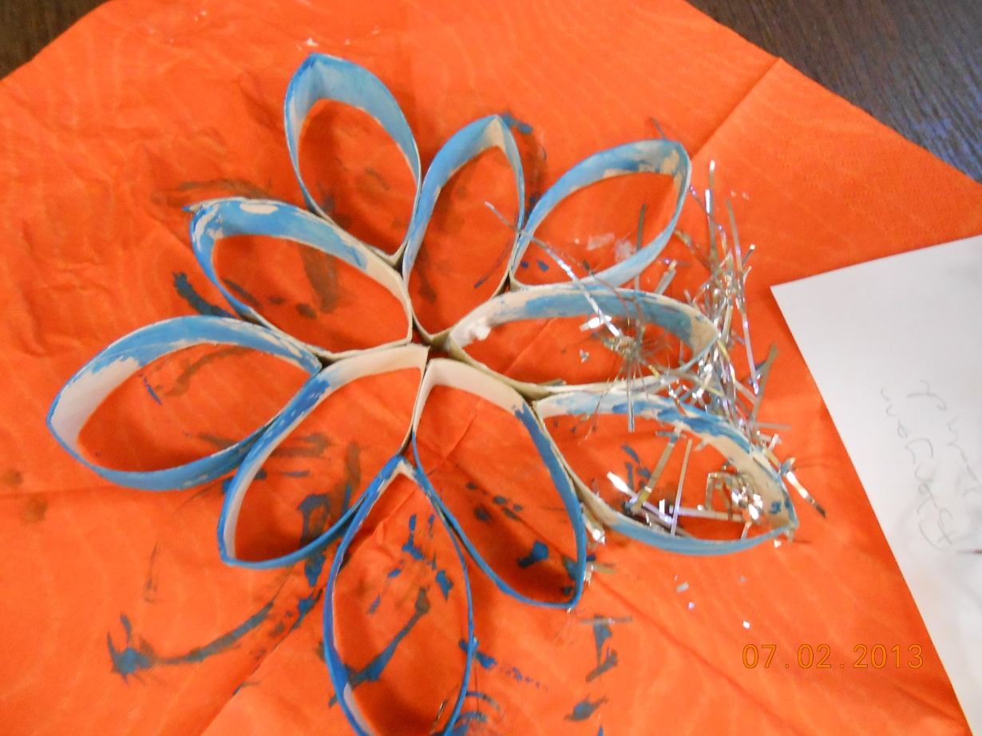
Türgi
,, Lumelill”
Vaja läheb: Wc paberi papist rulli, valget värvi, liimi, kääre, pesupulki, ja midagi põnevat kaunistamiseks
Töö käik:
Võta rull lõika 1cm ribad
Vajuta ovaalseks
Liimi omavahel kinni viie lilleõie küljed
Kinnita natukeseks pesupulkadega
Lisa veel viis õit õielehtede vahele
Kata valge värviga
Kaunista kas sädeluse või penoplasti puruga
NB! Õisi võib kasvatada väga suureks ja neid võib kasutada ruumide kaunistamiseks

Slide 5
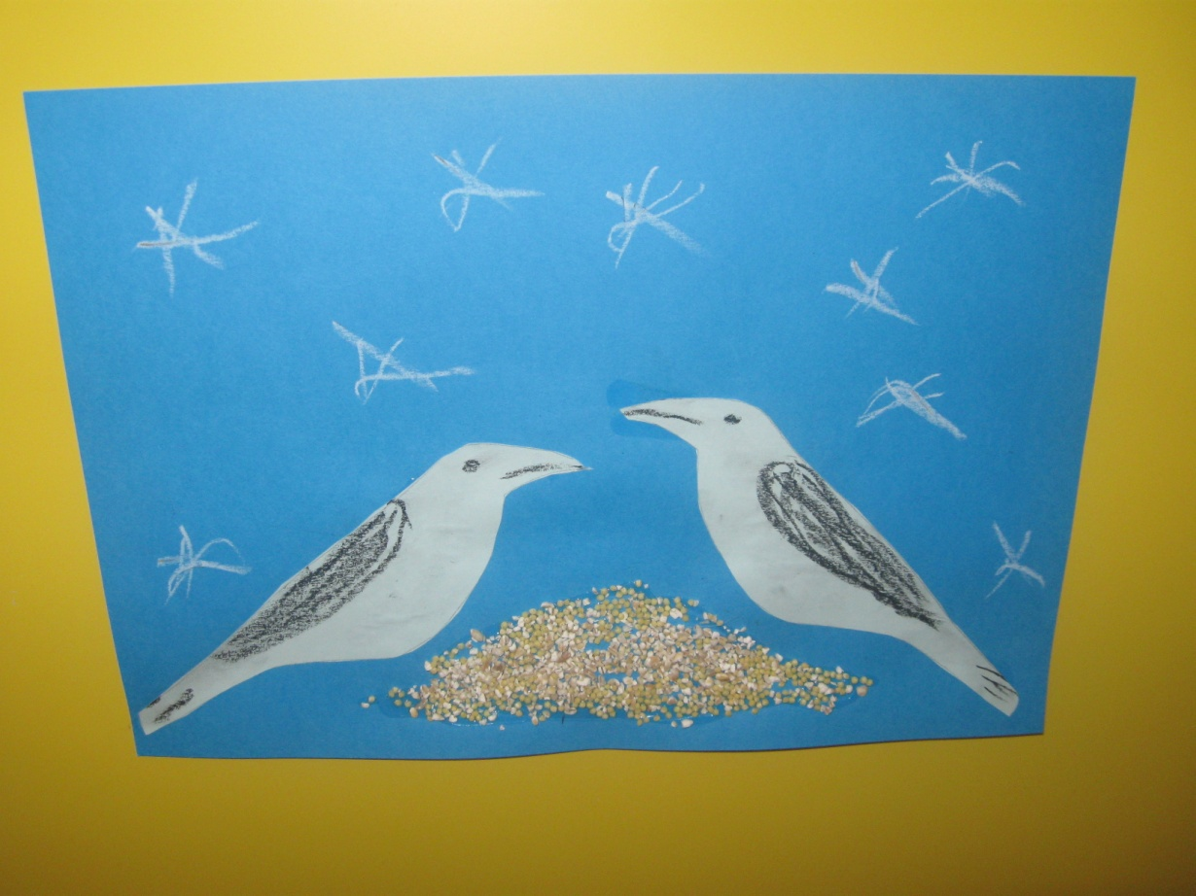
Läti
,, Tihased ja leevikesed teri nokkimas”
Vaja läheb: A4 sinist kartongi, lindude šabloone, värvilisi pliiatseid, valget joonistus paberit, kääre, liimi, terakesi
Töö käik:
Valmista eelnevalt valgest joonistuspaberist lindude šabloonid
Joonista šablooni järgi valgele paberile linnud
Värvi linnud
Lõika linnud välja
Liimi sinisele kartongile
Joonista juurde puid, oksi, lund, helbeid
Kata laiguke liimiga ja vajuta liimile erinevaid terakesi

Slide 6
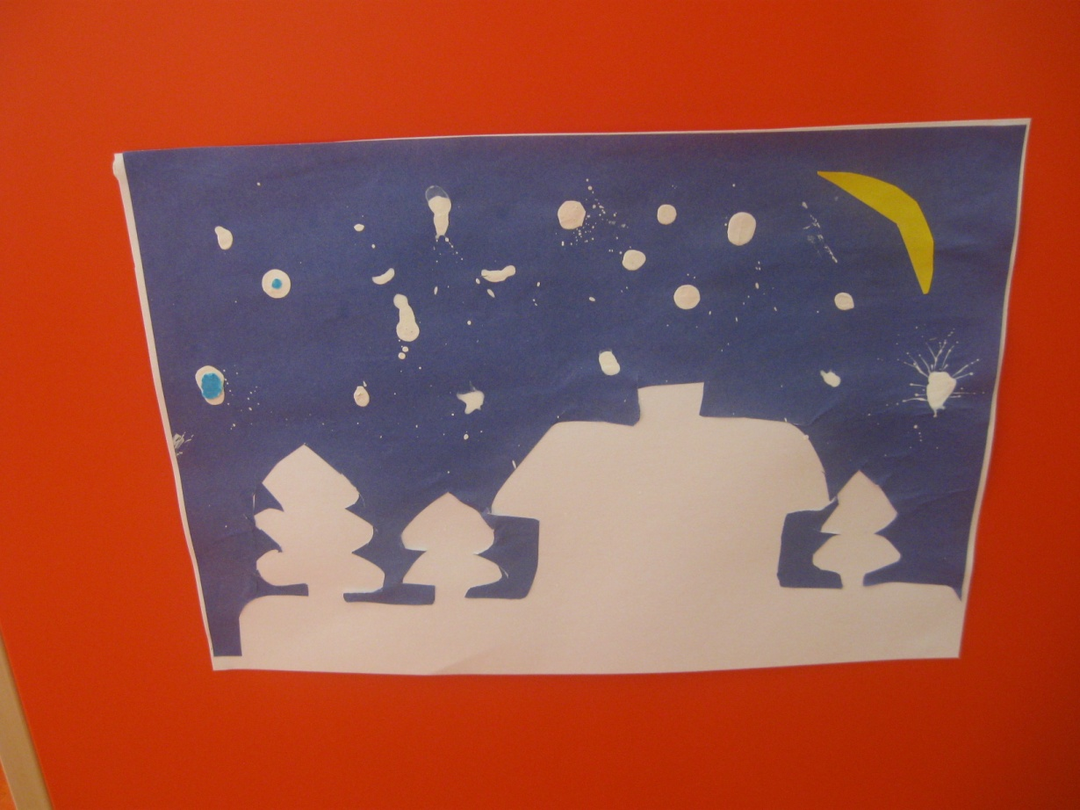
Leedu
,, Talveöö”
Vaja läheb: A4 valget joonistus paberit, A4 tumesinist värvilist paberit, veidi kollast paberit, talvepildi šablooni, valget värvi, kääre, liimi, joogikõrt, väikest plastmass topsikut
Töö käik:
Valmista šabloon talveöö
Joonista šablooni järgi sinise paberi valgele poolele talve pilt
Lõika mööda kontuuri välja
Kata värvilise paberi valge pool liimiga ja kleebi joonistuspaberile
Lõika kuu ja tähed- kleebi
Joogikõrre abil puhu valget värvi-tekivad lumehelbed

Slide 7
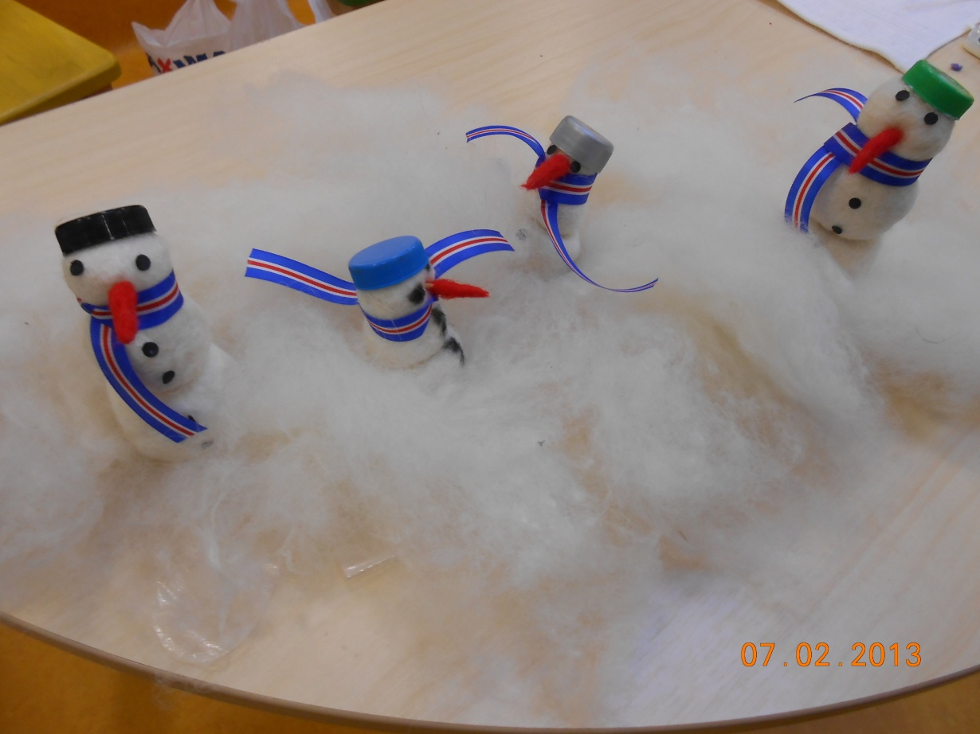
Island
,, Lumememm”
Vaja läheb: valge-, punast villa, must paber, hambatikk, käärid, seebivesi, pudelikorgid, värviline pael
Töö käik:
Võta väheke valget villa
Veereta pall- kasta seebivette
Kui pall on ümar lisa jälle pisut villa
Jätka veeretamist kuni tuleb 3 erineva suurusega palli
Veereta punasest villast piklik nina
Ühenda pallid hambatikkudega
Lõika paberist silmad ja nööbid ning liimi
Lisa korgist müts ja paelast sall
Vajab kuivamist

Slide 8
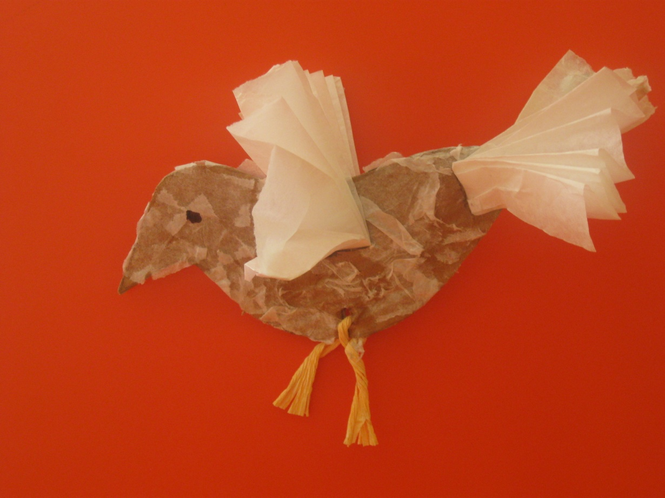
Itaalia
,, Lind”
Vaja läheb: kartongi, 3 lehte küpsetus paberit, 5cm pabernööri, käärid, viltpliiats
Töö käik:
Lõika papist linnu figuur
Rebi küpsetuspaberist tükikesed ja liimi ühte servapidi ( nagu suled) peast saba poole figuurile
Joonista viltpliiatsiga silmad
Tiibadeks ja sabaks voldi valge paber lehvikukujuliselt kokku
Lõika linnule tiiva ja saba kohale sisselõige ja torka sellest läbi volditud paber
Jalgadele tee väike auk kõhu alla ja pista paberinöörist jalad läbi
Otsast tõmba nöör pisut laiali ja lõika kääridega kolm varvast

Slide 9
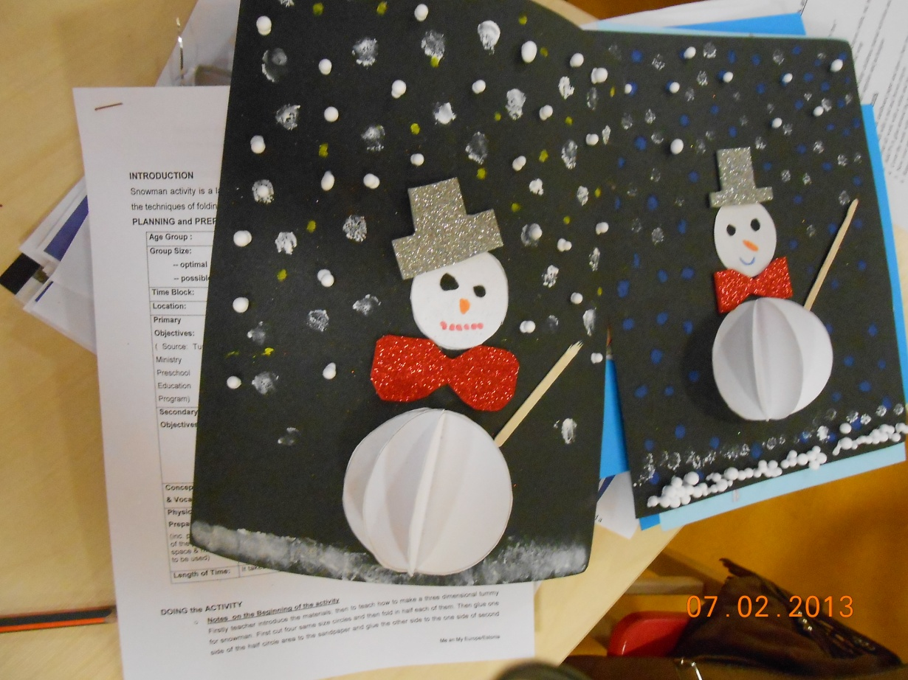
Poola
,, Lumememm liivapaberil”
Vaja läheb: A4 liivapaber, valge paber, tükk punast paberit, penoplasti kuulikesed, valge värv, jäätise pulgad
Töö käik:
Lõika valgest paberist 4 suuremat ringi ja 1 väiksem
Liimi pea alusele
Murra neli ringi pooleks ja liimi ühelt poolt teise külge- ruumiliseks
Lõika nina müts ja lips punasest paberist välja
Lõika liivapaberist silmad ja suu
Liimi väikestest pulkadest luud
Tee valge värviga täpid alusele ja aseta sellele väike penoplast kuulike

